Slide 1

Pollen beeldherkenning
Teachable machine +
POLEN23E trainingsset
11-05-2024

Slide 2
Beeldherkenning met Teachable Machine (TM)
1. Wat is Google Teachable Machine?
2. Peer reviewed publicatie: TM met poliepen en melanomen
3. POLEN23E open dataset
4. Model getraind met POLEN23E dataset in Teachable Machine

Slide 3
teachablemachine.withgoogle.com
Voordelen
+ Gebruikersvriendelijk en gratis
+ Snel en efficiënt
Nadelen
- Beperkt in hoeveelheid samples en aanpassingen

Slide 4
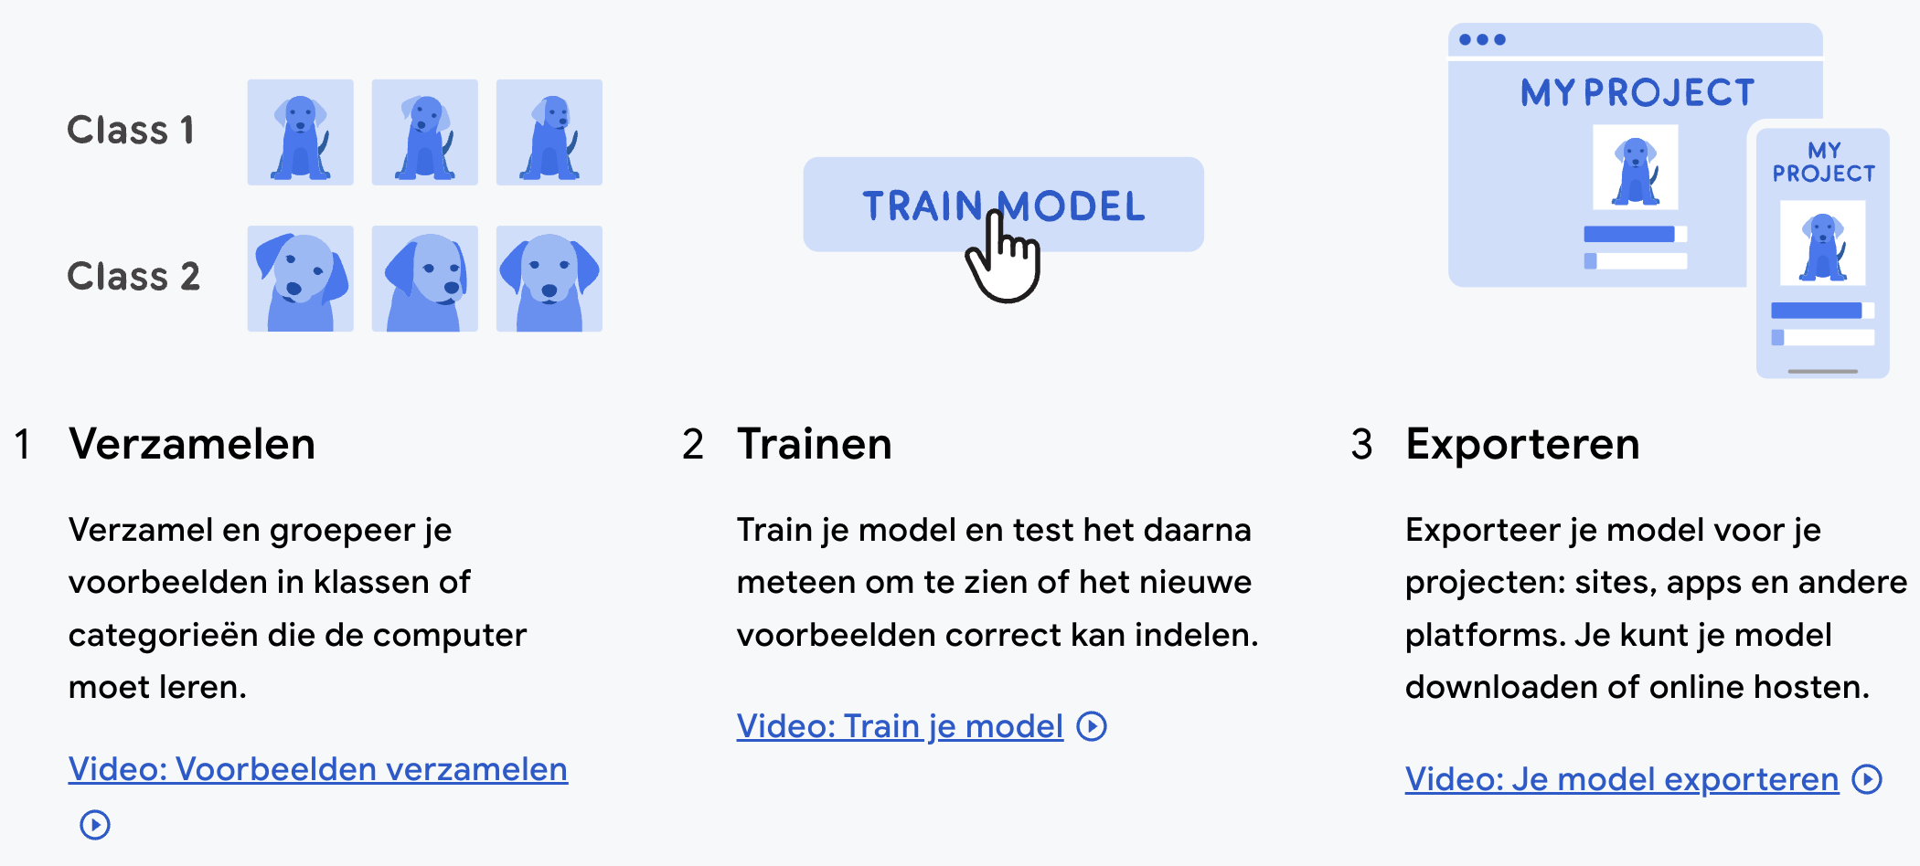
teachablemachine.withgoogle.com

Slide 5
Wat gebeurt er achter de schermen?
TM is pre-trained met mobilenet
https://github.com/tensorflow/tfjs-models/tree/master/mobilenet
Pre-trained → minder foto’s van pollen nodig voor een goed resultaat
TM training gebeurt in de browser
Dus foto’s komen niet op google’s server
Model is te downloaden of op de google server te zetten (URL)
Training parameters (= hyperparameters) zijn beperkt aan te passen
Epoch, batch size, learning rate

Slide 6
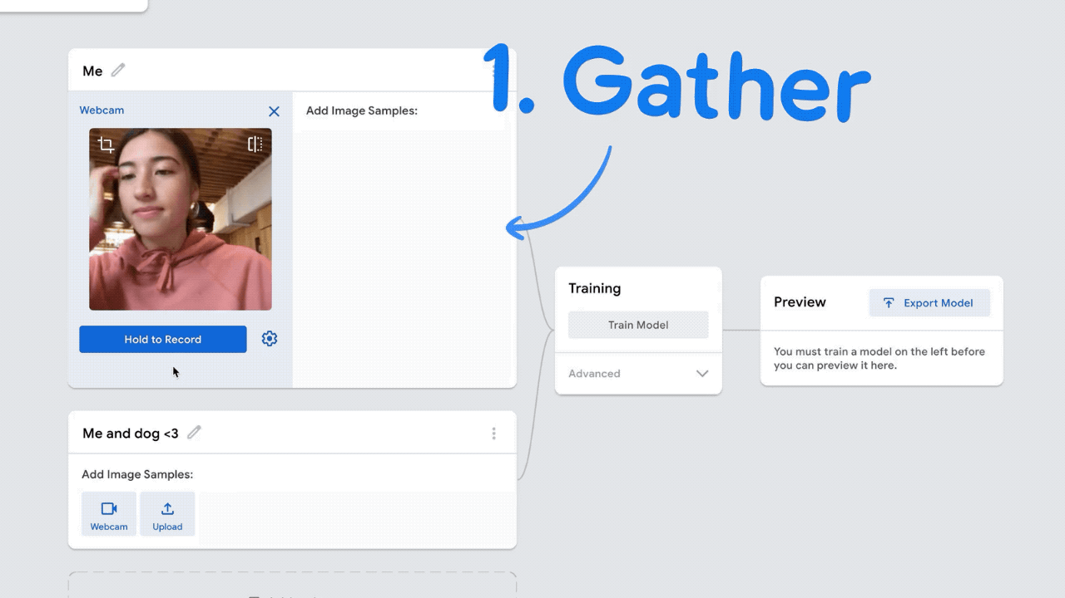
Simple training met webcam

Slide 7
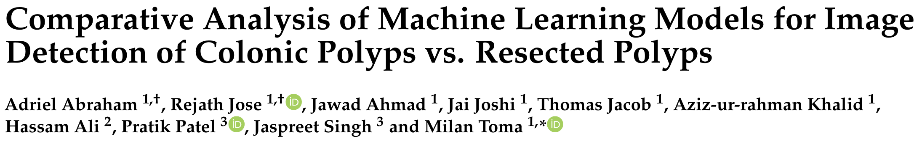
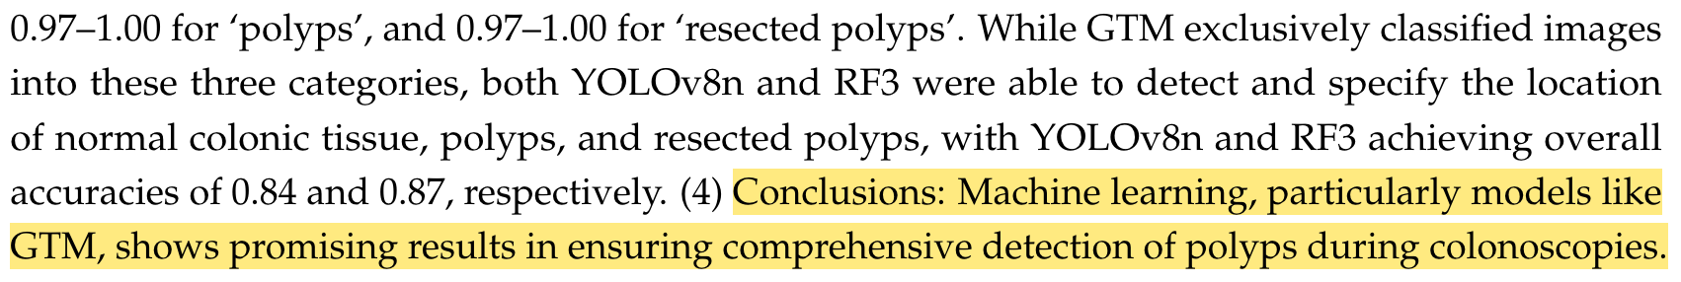
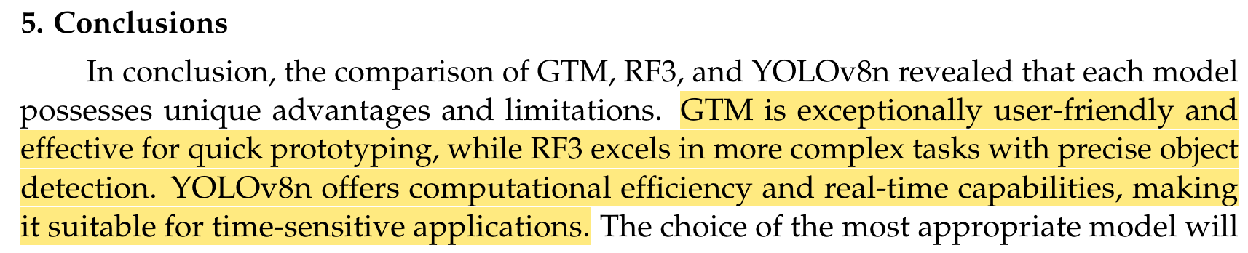
Journal of Imaging IF 3.2
Beginnen met Google Teachable Machine (GTM)
Gratis versie van RoboFlow3 maakt open source model, anders >300/mnd
YOLO (You Only Look Once) lijkt geschikt voor real-time pollen classificatie

Slide 8
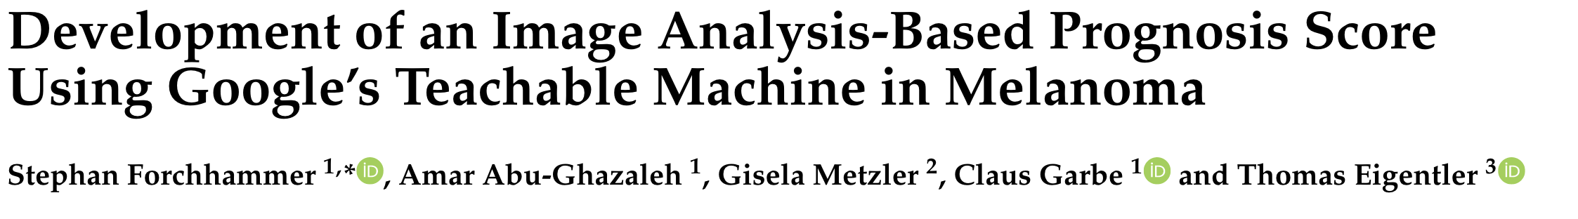
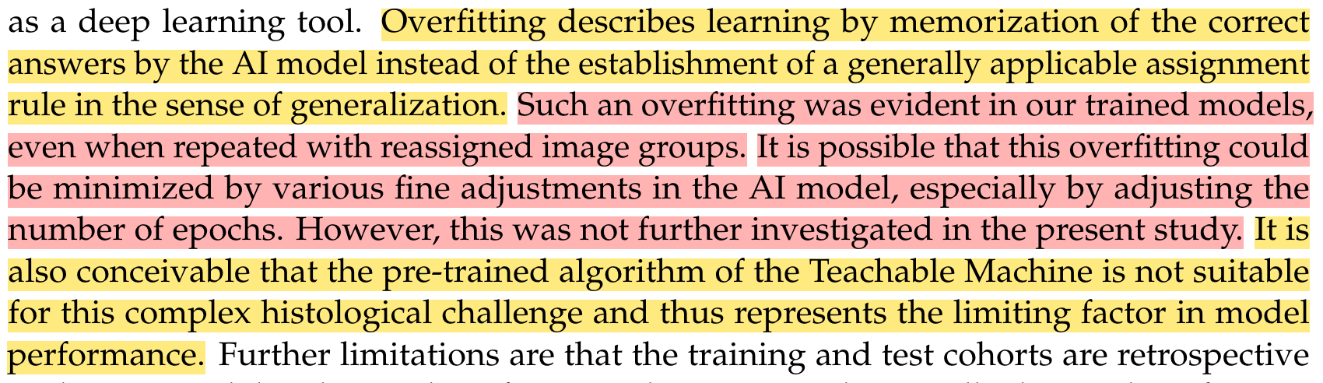
Cancers: TM →overfitting niet gecorrigeerd IF 5.2
🤔
1. Epoche (tijdvakken): aantal keren dat de dataset gebruikt wordt om te trainen
2. Batch size (batch grootte): aantal foto’s per epoche
3. Learning rate (leersnelheid): hoe groot de aanpassing per keer mag zijn

Slide 9
Voorlopige conclusie
Teachable Machine
Makkelijk
Gratis
Snel
Wel de hyperparameters aanpassen
Nu hebben we nog een trainingsset nodig van pollen

Slide 10
Open dataset: POLEN23E
20 pollensoorten (3 vallen af vanwege technische problemen met de foto’s)
https://figshare.com/articles/dataset/POLEN23E/1525086
Pollen van Braziliaanse savanne
Ongekleurd
13-24 foto’s per pollensoort ingevoerd in TM
25% van de foto’s achtergehouden om systeem te testen

Slide 11
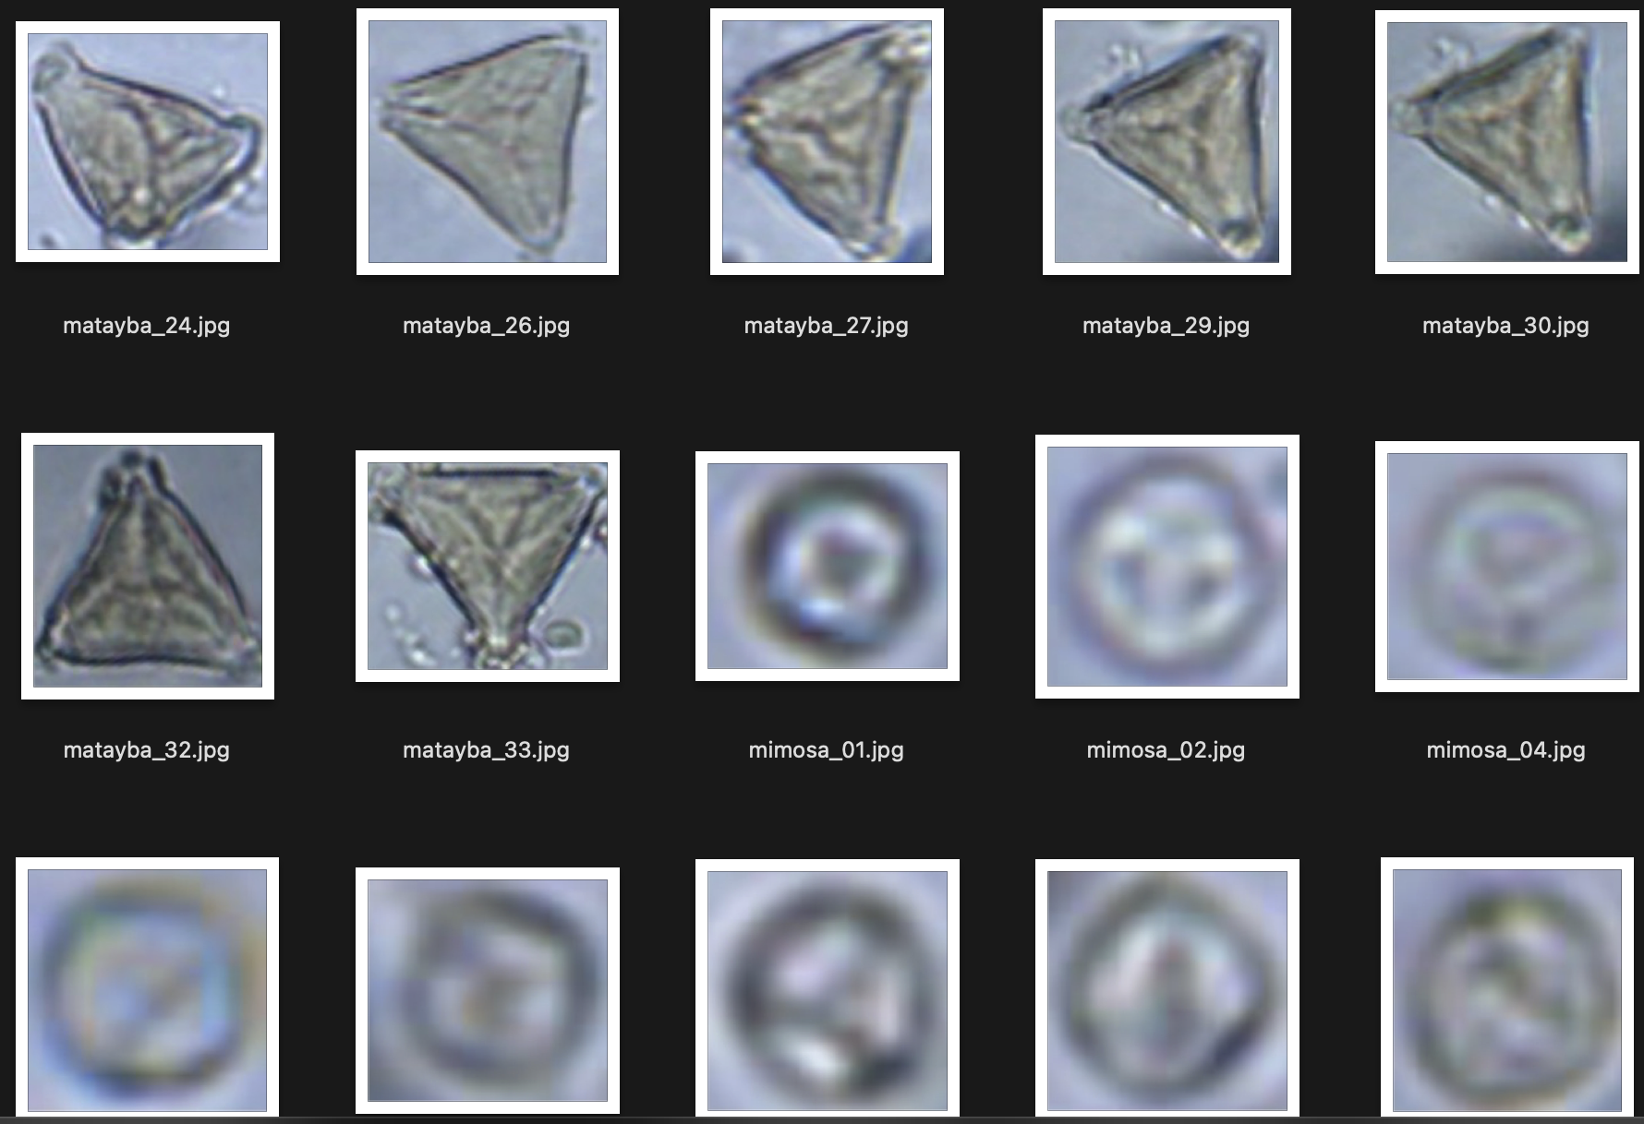
POLEN23E set is niet optimaal
Alle mimosa onscherp -> dus onscherpe foto = mimosa (volgens het model)
Te weinig variatie tussen de opnames (zelfde glaasje, zelfde camera)
Foto 29 en 30 zijn hetzelfde kan leakage geven
Te weinig foto’s per soort

Slide 12
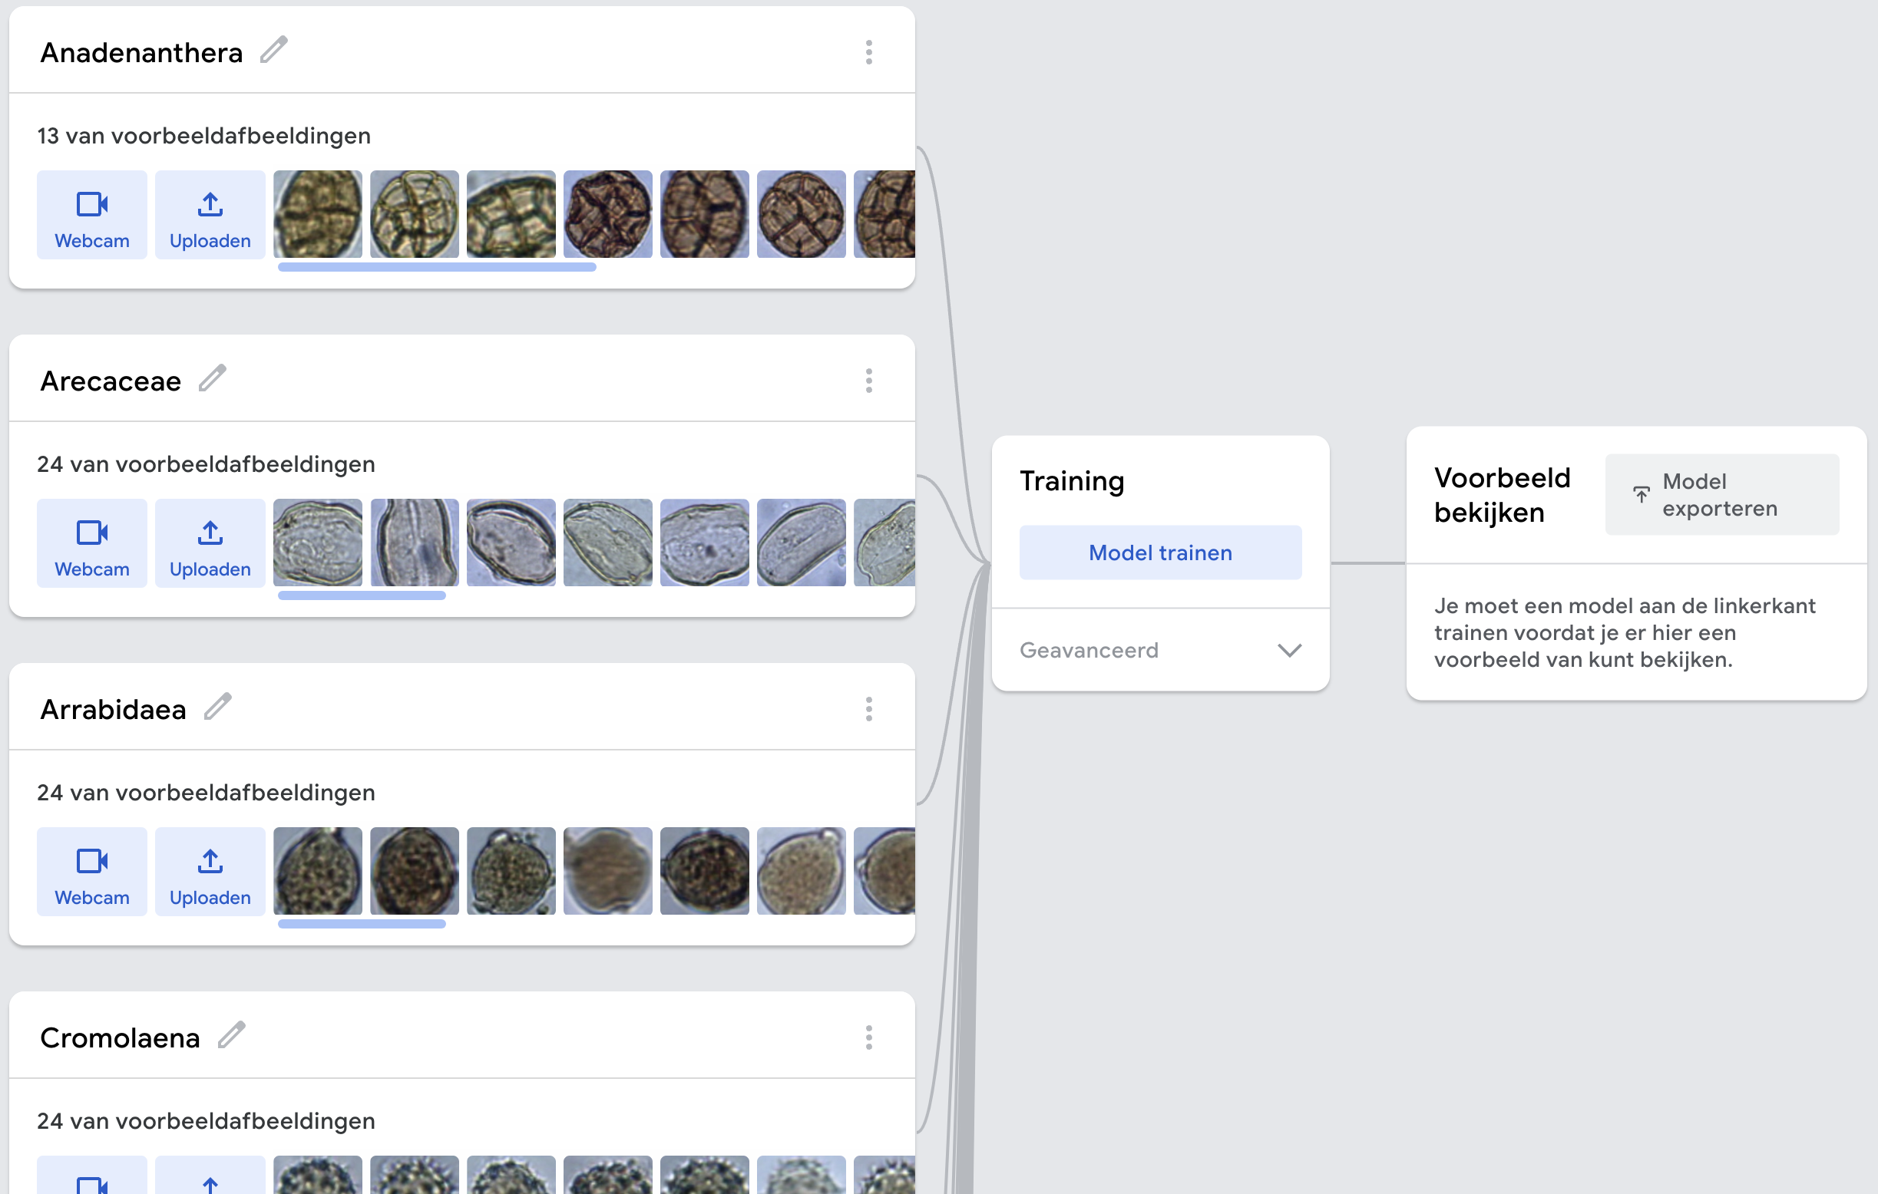
Pollen foto’s invoeren in TM

Slide 13
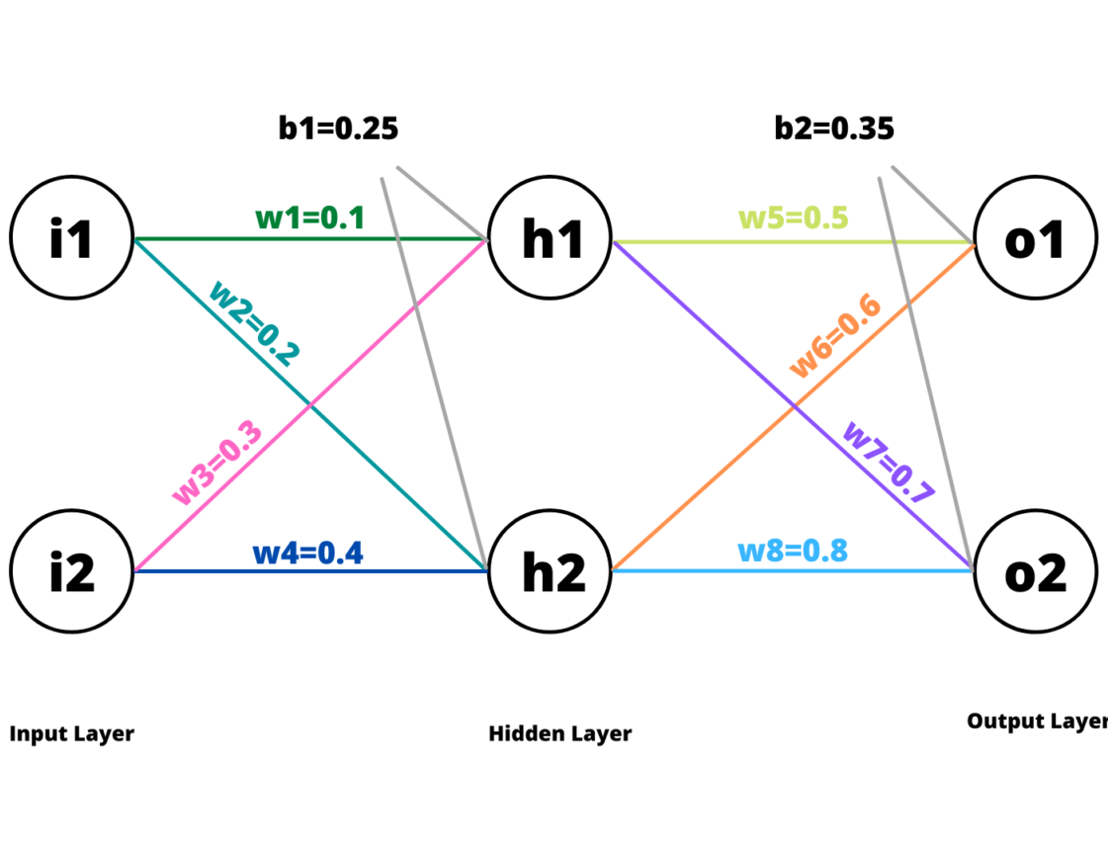
TM training: zeer versimpelde weergave
Matayba kans 0.99
Mimosa kans 0.01

Slide 14
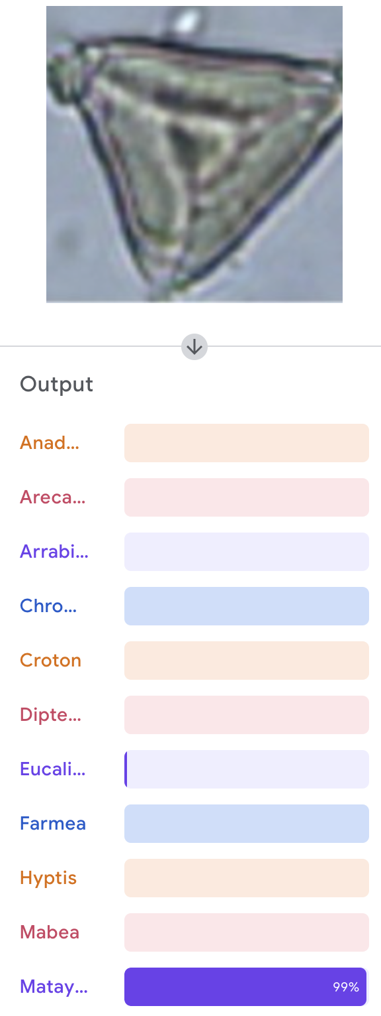
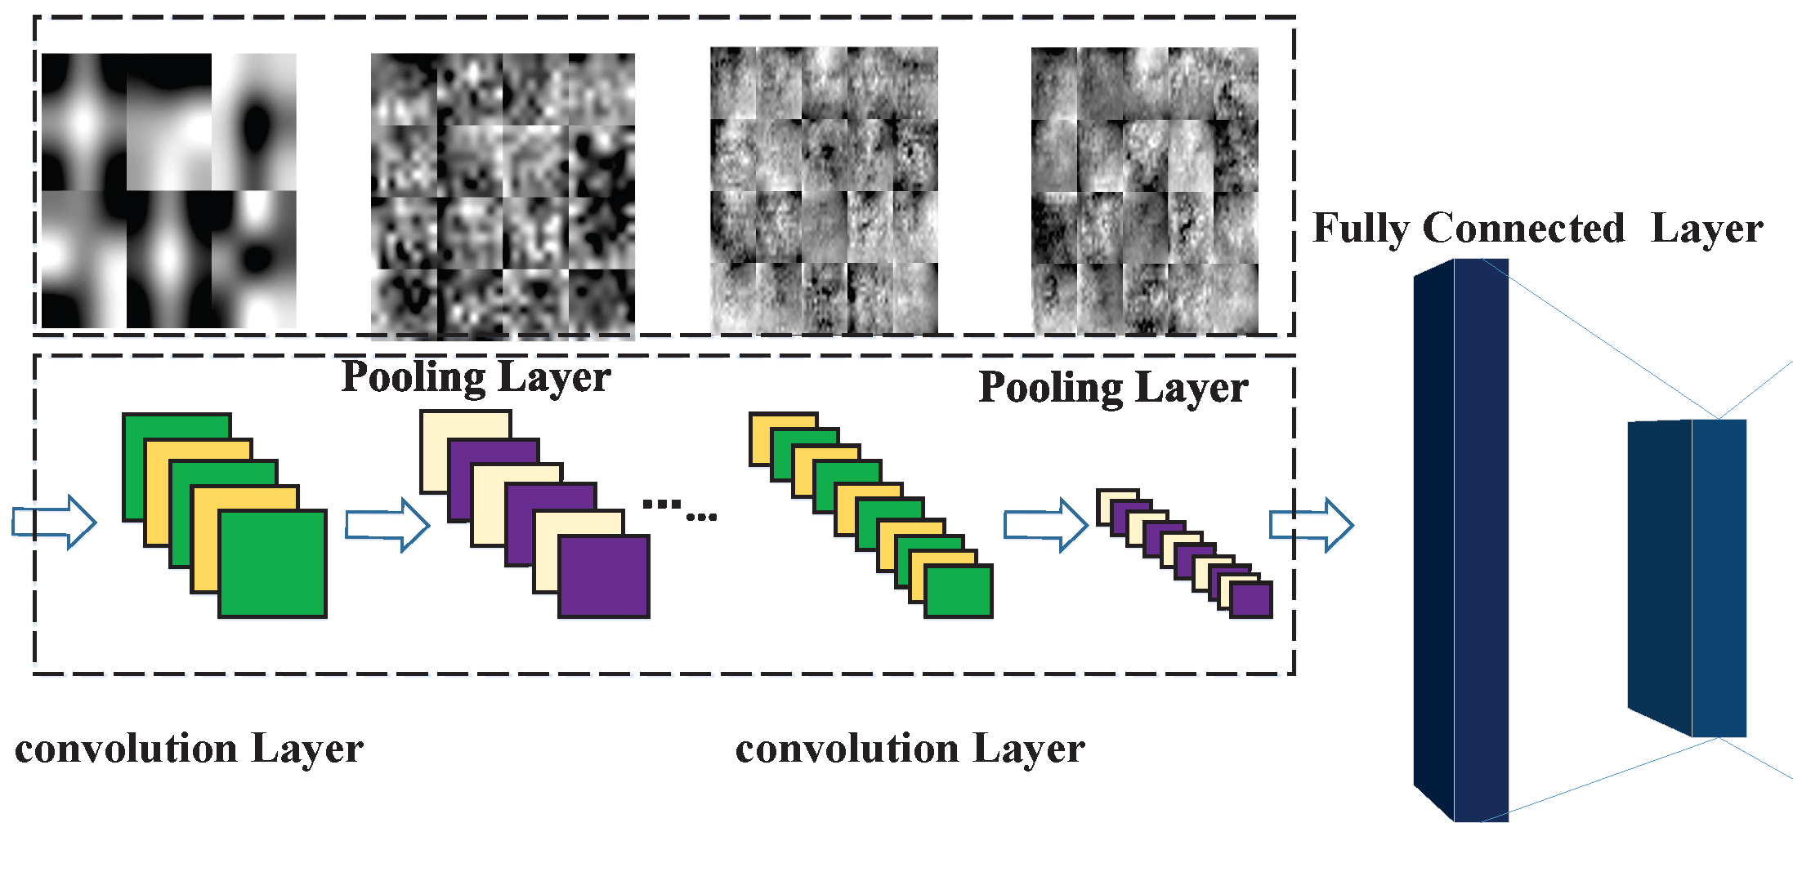
TM training: versimpelde weergave
Eucaliptus en Matayba hebben een loss van 0.01(1%)

Slide 15
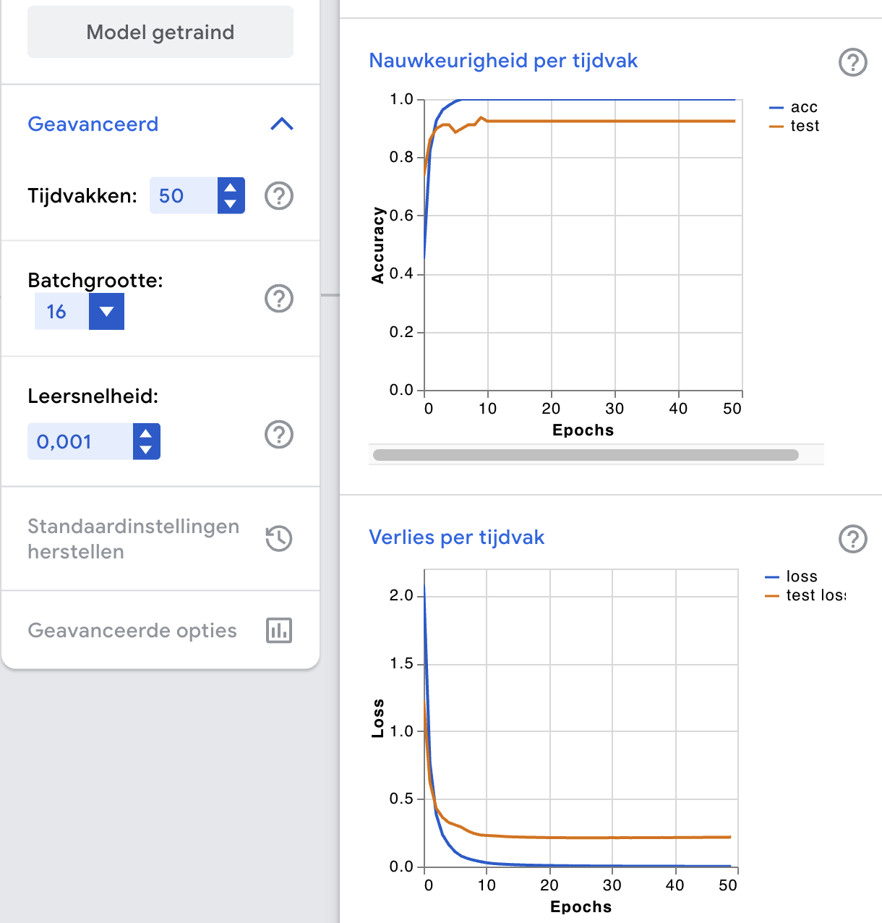
Training: standaardinstelling geeft dit resultaat
Epoche
2. Batch size
3. Learning rate

Slide 16
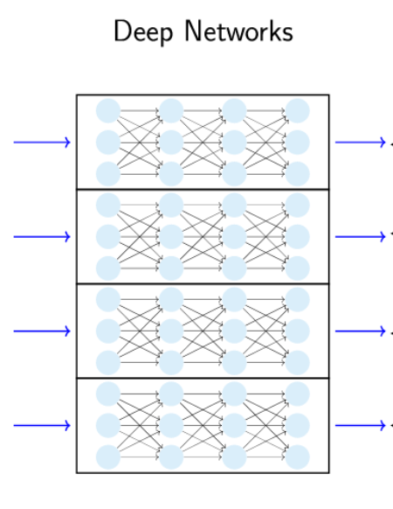
Hyperparameters aanpassen
Batch gaat neurale netwerk door
Computer berekend voor iedere pollensoort de kans dat het deze pollen is
Loss wordt berekend
De computer past hierop de variabelen in het netwerk aan met de waarde opgegeven bij leersnelheid
En weer een rondje
tenzij aantal epoches bereikt is
Mimosa 0.33 -> loss 0.67
Soort x 0.24
Soort y 0.20
0,364
0,658
0,637

Slide 17
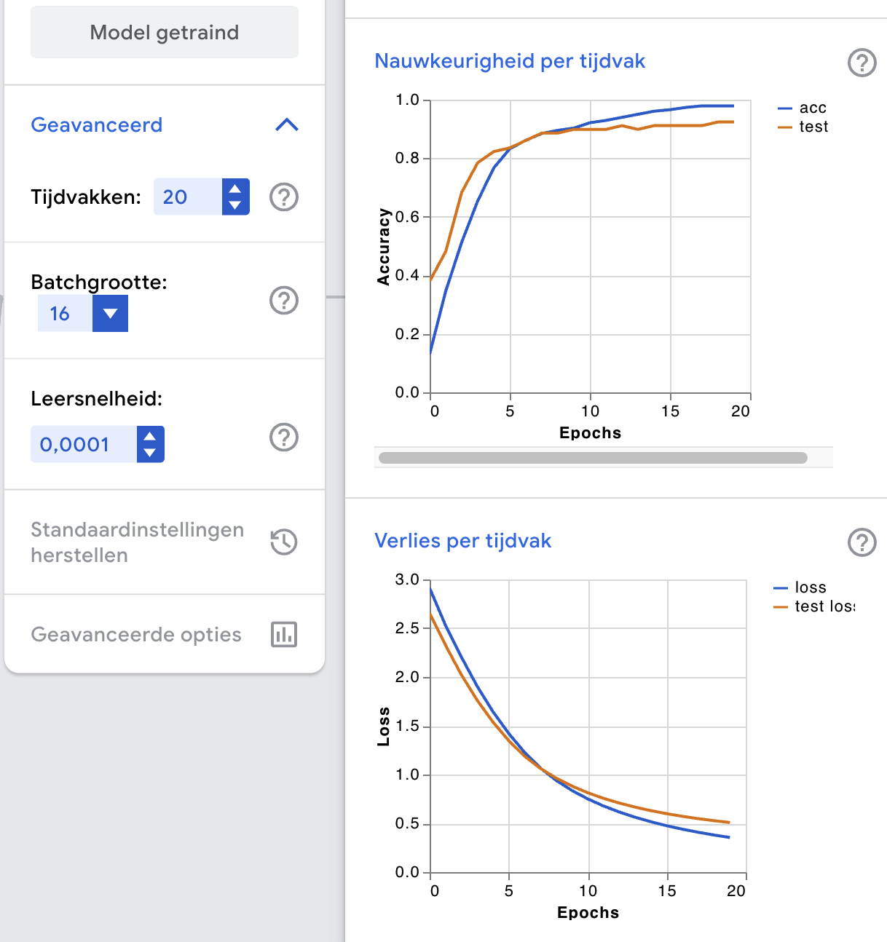
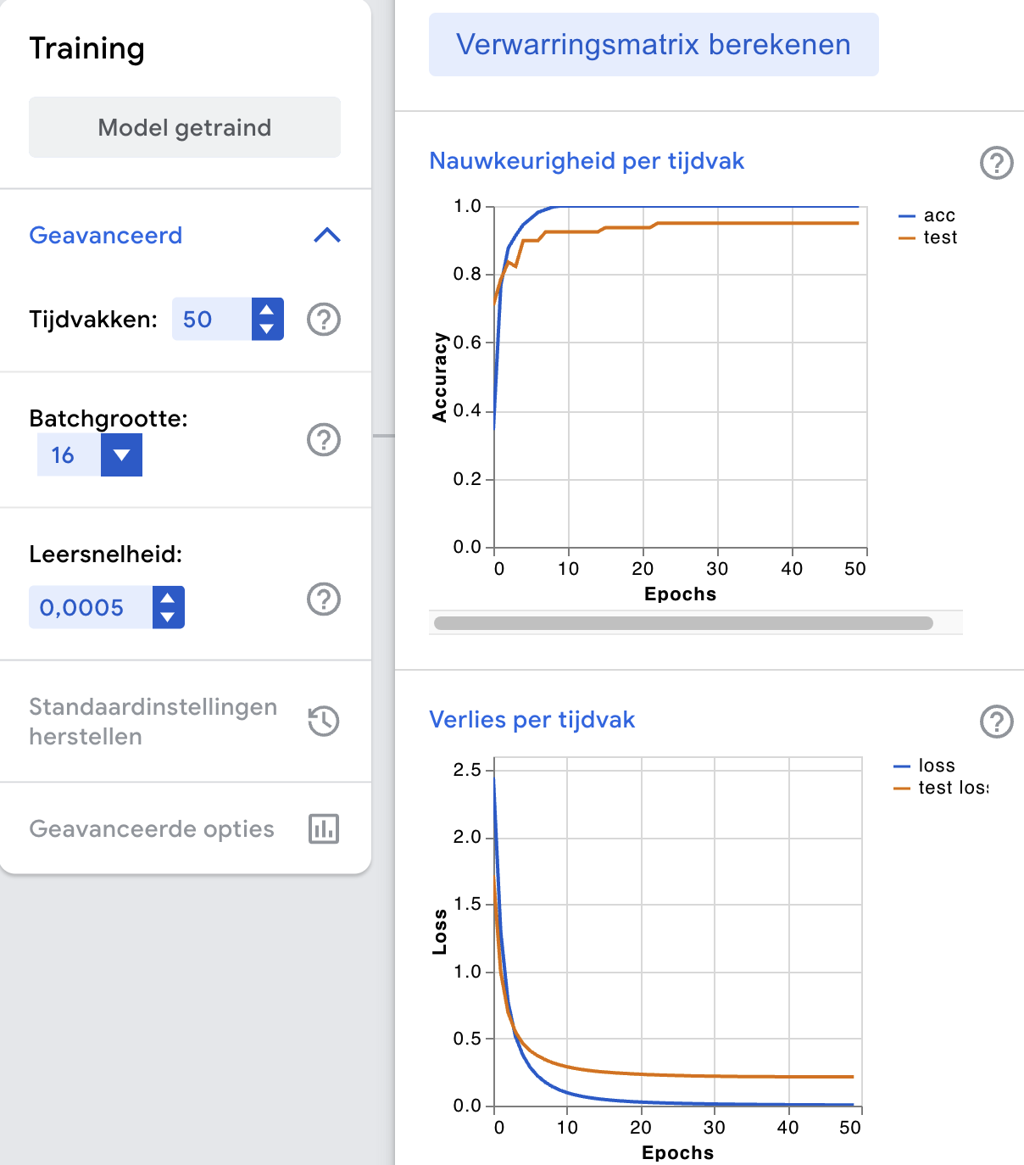
Geavanceerde opties: training aanpassen met trail&error
Standaard instellingen
Minder tijdvakken, kleinere leersnelheid
Meer tijdvakken, hogere leersnelheid

Slide 18
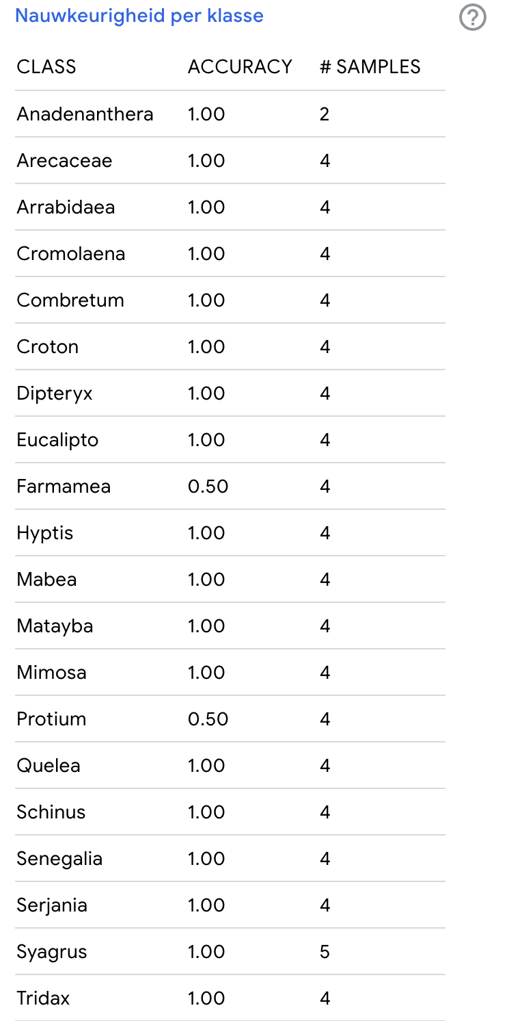
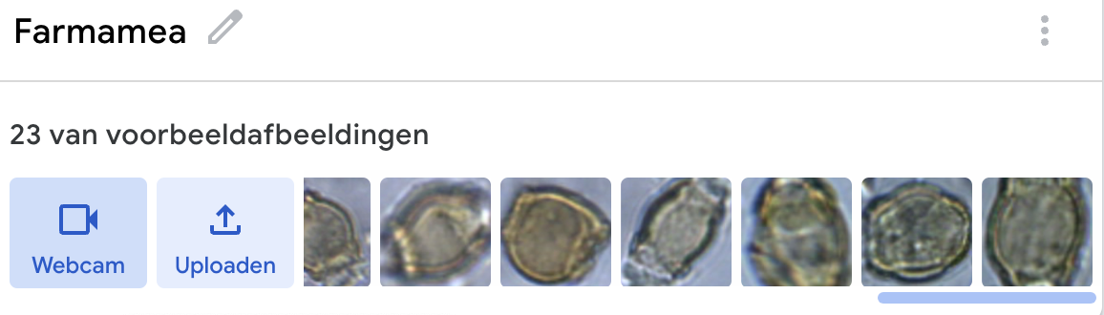
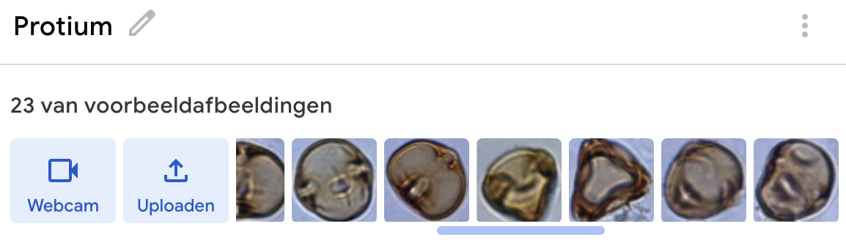
Tmmodel kwaliteit: Nauwkeurigheid per klasse

Slide 19
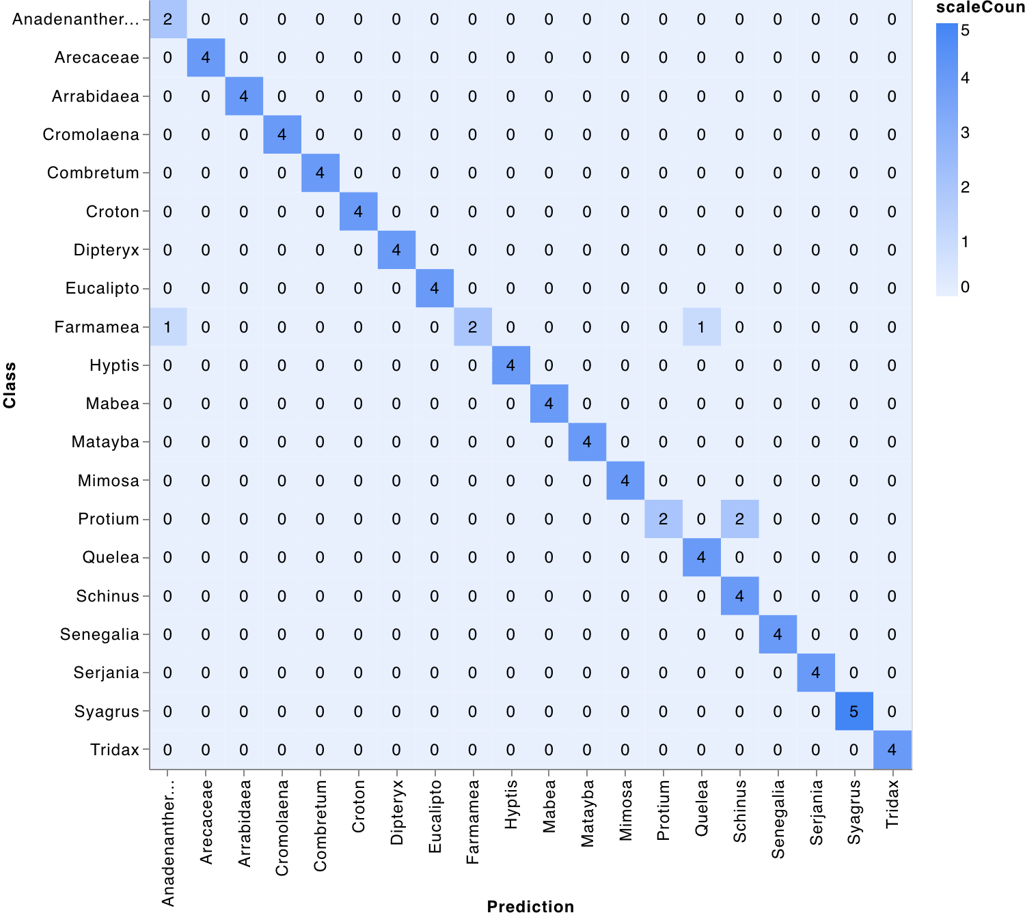
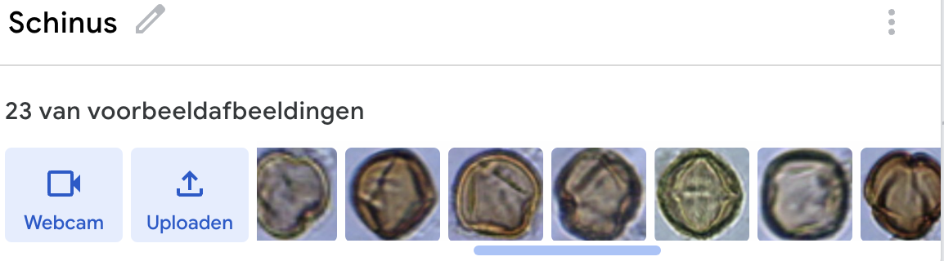
TM model kwaliteit: Verwarringsmatrix welke klasse brengen het model in de war

Slide 20
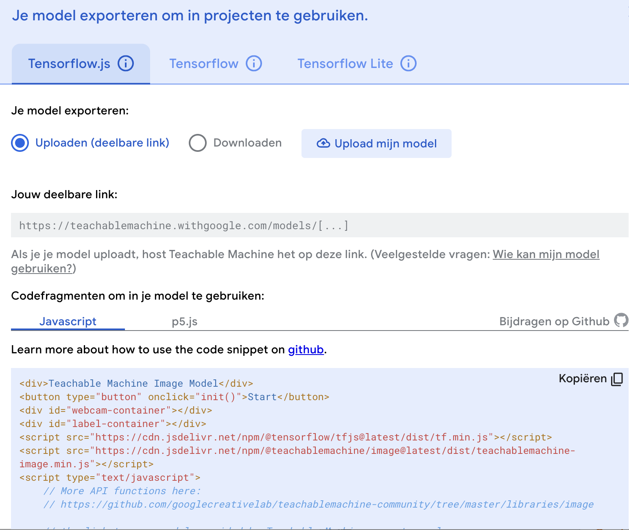
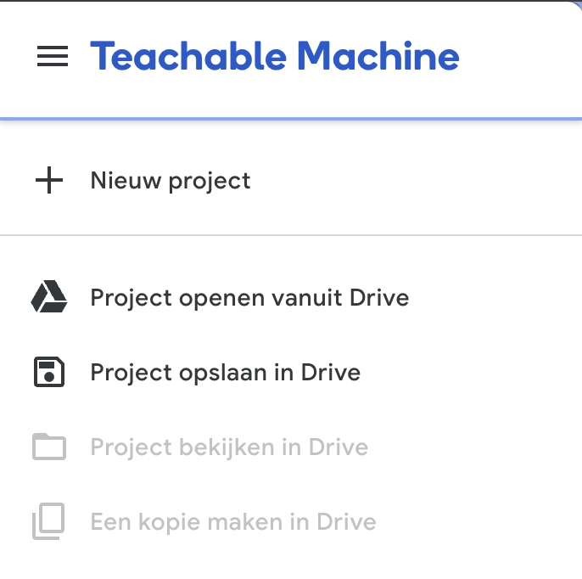
Model exporteren
https://drive.google.com/file/d/1yS6zpGEP_7PdAKATcvguKuYnTxmdvrU4/view?usp=drive_link
https://teachablemachine.withgoogle.com/models/sFgUE4KTM/

Slide 21
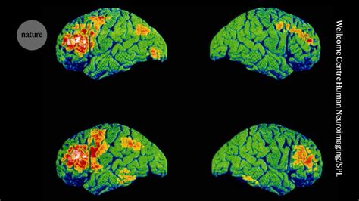
Uitdagingen bij automatische pollenherkenning
Verschillende diameter en vorm -> zelfde soort (bv door hydratatie)
Zelfde diameter en vorm -> verschillende soort
Textuur en kleur verschillen
3D structuur -> 2D herkenning
Z-stacking -> geen betere herkenning?
bij focus op het oppervlak beste resultaat
Trainingsset met alle variaties is nodig
Medical AI falters when assessing patients it hasn't seen

Slide 22
Plan
Trainingsset maken met 6 pollen
(zie Instructie preparaten en foto's maken voor beeldherkenning van pollen)
Teachable Machine model exporteren
Uiteindelijk real time herkenning

